Slide 1
Fagligt forum
Møde d. 13. oktober 2022

Slide 2
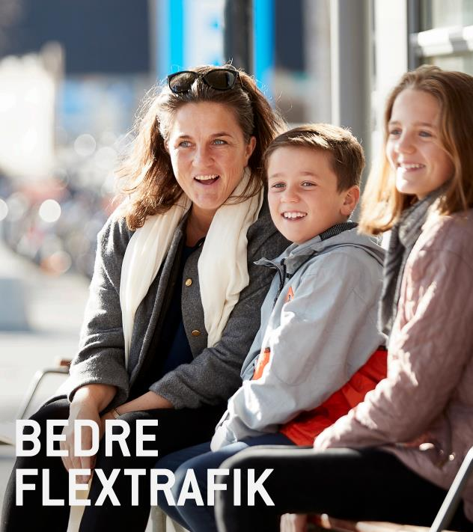
Produkterne i den åbne Flextrafik er for svære at forstå og bruge for kunderne – der er behov for en forenkling.
Bestyrelsens vision:
Den åbne flextrafik skal være et fleksibelt, enkelt og reelt supplement til den kollektive trafik.
Samspillet med den øvrige kollektive trafik skal styrkes ved brug af flex til tilbringertrafik parallelt med udvikling af knudepunkter og hubs.
Lavt kendskab, kompliceret produktstruktur og regler samt besværlig bestilling udgør en barriere for førstegangsbrugere.
Høj fleksibilitet og bred målgruppe er den største udfordring – men også største styrke

Slide 3
udfordringen
Forskelligt serviceniveau i de 18 kommuner:
Priser er forskellige: 4, 5, 7 eller 14 kr./km. Prisen hen over kommunegrænse er høj, men venneaftaler mellem nogle kommuner.
Produkterne er komplekse – både for brugere, chauffører, medarbejdere og kommunerne
Bestillingsplatforme og betalingsmuligheder er forvirrende
Lavt kendskab
Flextrafik associeres med ældre og Handicapkørsel – usikkerhed om produktet også er for andre.
Kilde: Megafon undersøgelse med kunder, chauffører og ansatte.

Slide 4
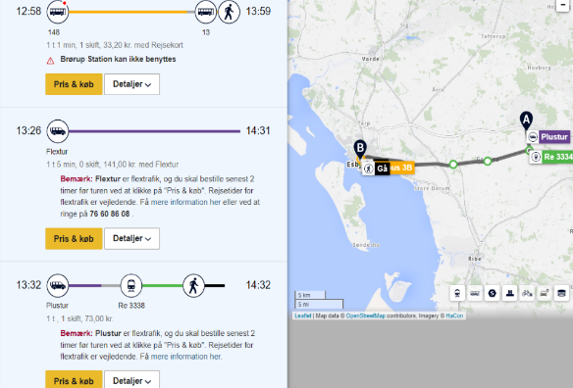
Visionen
Flextrafik skal være en integreret del af den kollektive trafik og må ikke konkurrere med den.
Lettere information og bestilling – alle aktuelle tilbud skal vises på Rejseplanen → kunderne behøver kun søge ét sted.
Samme grundlæggende pris og rejseregler i alle kommuner.
Ingen kommunegrænser, så kunderne kan rejse på samme vilkår til nabokommunen som inden for egen kommune.
Mulighed for at benytte den kollektive trafiks rejsehjemmel (Ungdomskort, pensionistkort og pendlerkort mv.), når turen bliver bestilt som kombinationsrejse med Midttrafiks øvrige kollektive tilbud.

Slide 5
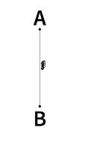
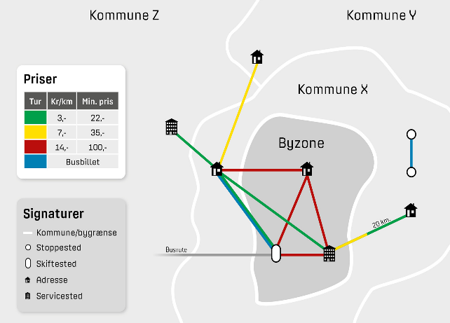
Harmonisering af flextrafik – Flextur
Flextur
Adresse til adresse, som kunden vælger.
Basistakst = 7 kr./km, min. 35 kr.
Kommune kan udpege servicesteder. Taksten til/fra servicested er 3 kr./km, min 22 kr. for de første 20 km, derefter 7 kr./km.
Muligt at oprette byzone. Taksten for kørsel til/fra byzonen er 14 kr./km, min. 100 kr.

Slide 6
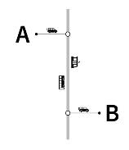
Harmonisering af flextrafik – Plustur
Plustur
Kørsel fra en adresse til/fra den kollektive trafik.
Taksten vil være 3 kr./km, min. 22 kr.
Det vil være muligt at bruge rejsehjemmel fra kollektiv trafik.
Kommunerne fastlægger selv, hvor de ønsker skiftesteder i kommunen. Det vil typisk være større trafikknudepunkter, rutebilstationer, banegårde etc.

Slide 7
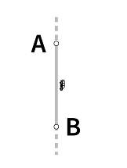
Harmonisering af flextrafik – Flexbus
Flexbus
Kørsel mellem fastlagte stoppesteder Flexbus kører kun, hvis kunden har bestilt den.
Taksten er den samme som i kollektiv trafik, og der kan bruges rejsehjemmel fra kollektiv trafik.
Flexbus kan være:
Hele flexbus ruter
Enkeltafgange på ordinære ruter

Slide 8
Harmonisering af åben flextrafik – plan
Vi arbejder med følgende tidsplan:
November 2022: Godkendelse af harmoniseringsoplæg i MTs bestyrelse
Efterår/vinter: dialog med kommunerne om servicesteder, skiftesteder og byzoner
Foråret 2023: Indretning af systemer til nyt setup
Kunderne kan bruge den nye løsning fra sommeren 2023.

